Slide 1

KITO カーレンタル
自動車レンタルサイト作成
（2023年7月）

Slide 2
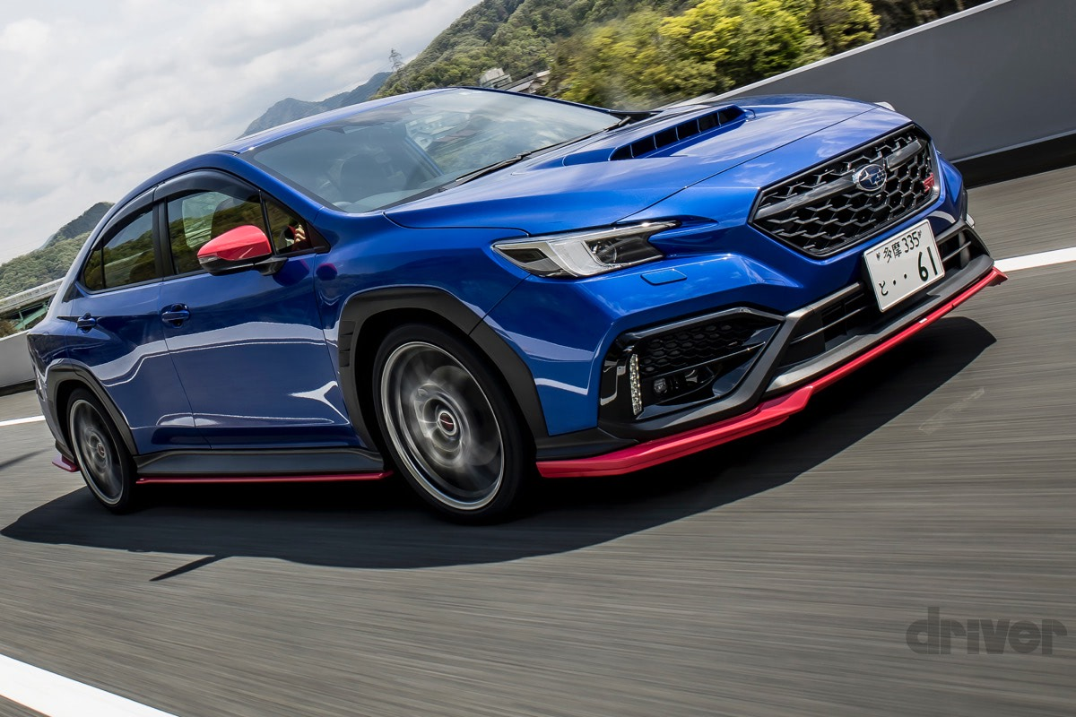
経歴 • 氏名： 奥井 祐兵 • 学歴： 岡山大学大学院医学部保健学科 • 職歴： 健栄製薬（株）研究所 • 学習歴： CAL ITカレッジ • 技術スキル：Java言語 ６か月 （カーレンタルサイト） ※ グループワークで作成。リーダー担当 • 連絡先：090-5265-7947

Slide 3
KITOカーレンタルサイト作成
奥井の自動車好きをきっかけに好きな車のレンタカーサイトを作成することに
O：奥井（予約管理・売上管理全般）
I：飯田（管理者画面全般）
T：田中（新規登録・ログイン画面・セキュリティ・BGM実装）
K：黒川（管理者画面一部、デザイン関係（cssメイン））
名前の由来は、４人の苗字の頭文字を取ったもの

Slide 4
イメージカラー：青
・全ページ統一するようにデザインを作成
・デザインはシンプル、実際にあるサイトをイメージ
・ユーザーの画面遷移はわかりやすく
（ユーザビリティを意識）

Slide 5


ロゴ作成者（黒川） 作成のポイント： ・タイヤを４つ配置することと、 ・サイトカラーの青を目立たせること、 ・遠目から見ても車関係だとわかること
ロゴオリジナル作成

Slide 6
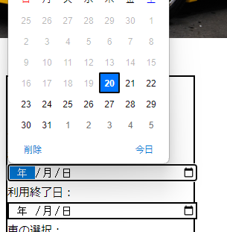


サイトの中で工夫したポイント
・予約日開始日を当日以降しか選べないように設定
・予約終了日が予約開始日より前になったら、予約開始日が自動でセットされるように設定（ JavaScriptを使用）
・他の予約と重複できないように設定
・予約延長・予約キャンセル機能
予約情報入力の設定
管理者専用画面
・DBの中で、クエリで売り上げの合計値を出し、それを引っ張ってくるように設定
・Htmlの中で、Javaのメソッドを使うように記述
・予約終了日が来たら、売り上げが確定し、売り上げ一覧に反映できる
・DBへのパスワード登録のハッシュ化
・TopページにBGMが流れるようにセキュリティも書き加えた
・新規登録・ログインにはセキュリティは必須
セキュリティの設定

Slide 7
・新規登録画面・ログイン画面遷移図
・レンタル予約サイト遷移図
・管理者画面
Carrental ポートフォリオリンク用.pptx

